Slide 1


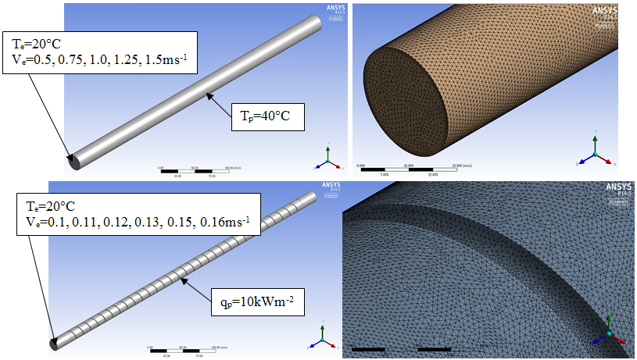
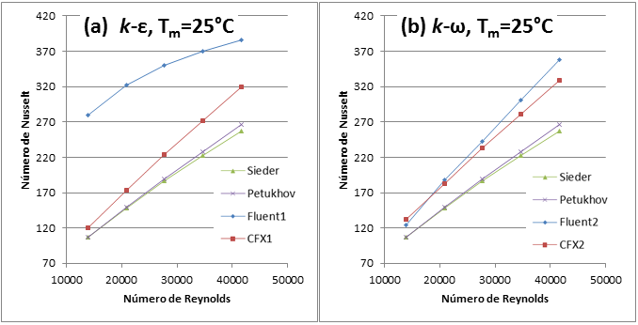
MUESTRA DE PROYECTOS DE AULA
TÍTULO PROYECTO
RESUMEN
1. PARTICIPANTES
En este espacio debe resumir en un máximo de 150 palabras el objetivo del proyecto, la metodología que siguió el equipo para dar cumplimiento al objetivo, los principales resultados alcanzados y la conclusión más importante que dejó el proyecto (Arial 24, interlineado sencillo).
NOMBRE ESTUDIANTE
Estudiante de Ing. Electromecánica, Sexto semestre. Jhonisaza@itm.edu.co
NOMBRE ESTUDIANTE
Estudiante de Ing. Electromecánica, Sexto semestre. Jhonisaza@itm.edu.co
NOMBRE ESTUDIANTE
Estudiante de Electromecánica,
Sexto semestre. Jhonisaza@itm.edu.co
NOMBRE ESTUDIANTE
Estudiante de Electromecánica,
Sexto semestre. Jhonisaza@itm.edu.co
3. METODOLOGÍA
Describa, paso a paso, la metodología que siguió para cumplir el objetivo propuesto en el resumen, haga una descripción que le permita a otra persona recrear su proyecto, hágalo cualitativa y cuantitativamente, referencia a otros autores que hayan seguido la misma metodología. Procure, en este apartado, la representación gráfica mediante diagrama de flujo (Arial 24)
2. PLANTEAMIENTO DEL PROBLEMA
Escriba cuál es la problemática en la que se enmarca este proyecto de acuerdo al Objetivo de Desarrollo Sostenible seleccionado, y describa el problema puntual que logra resolverse o enfrentarse con el desarrollo de su proyecto y cómo se da está solución o incidencia, en un máximo de 100 palabras (Arial 24)
4. RESULTADOS
Utilice imágenes, fotos y/o gráficos para presentar los resultados que alcanzó tras aplicar la metodología antes descrita, es posible presentar los resultados parciales o intermedios que se alcanzaron, pero es obligatorio presentar el resultado final del proyecto y establecer una discusión sobre cómo logró resolver o enfrentar el problema planteado, y qué hace falta para lograr seguir avanzando en la solución del mismo (Arial 24)
Figura 1. Nombre de la figura.
Fuente: propia (En caso que sea un resultado alcanzado por los autores)
5. CONCLUSIONES
Escriba las conclusiones del proyecto, la población que fue o será impactada por el proyecto y el trabajo futuro que se puede desarrollar (Arial 24)
Fig 2. Nombre de la figura.
Fuente: Tomado de www.fagjkajgkagj.com. Consultada 18/05/2015
6. REFERENCIAS DE BASES DE DATOS
Awwad, A., Xin, R. C., Dong, Z. F., Ebadian, M. A., & Soliman, H. M. (1995). Measurement and correlation of the pressure drop in air-water two-phase flow in horizontal helicoidal pipes. International Journal Multiphase Flow, 21(4), 607-619.
Awwad, A., Xin, R. C., Dong, Z. F., Ebadian, M. A., & Soliman, H. M. (1995). Measurement and correlation of the pressure drop in air-water two-phase flow in horizontal helicoidal pipes. International Journal Multiphase Flow, 21(4), 607-619.
DEBE USAR NORMA APA

